Slide 1
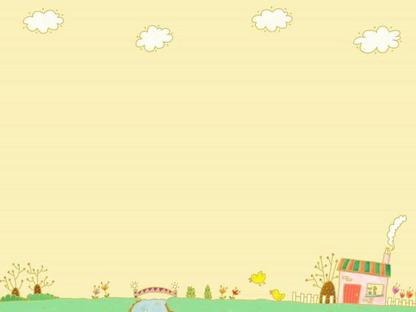
UBND QUẬN LONG BIÊN
Trường mầm Non Nguyệt Quế
LĨNH VỰC PHÁT TRIỂN THẨM MỸ
Đề tài: Bé chơi với màu nước
Đối tượng: Trẻ 24 -36 tháng
Giáo viên : Nguyễn Hải Yến

Slide 2
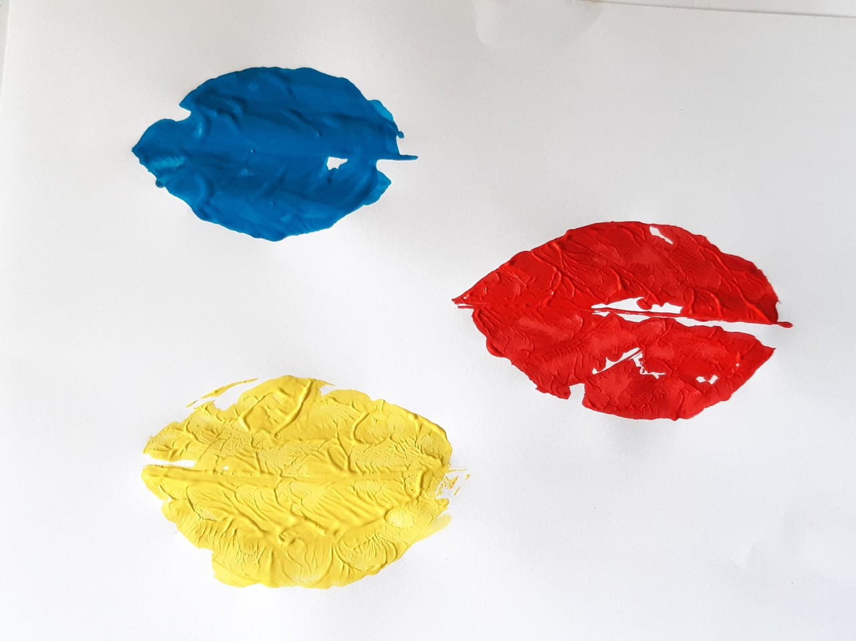

Slide 3
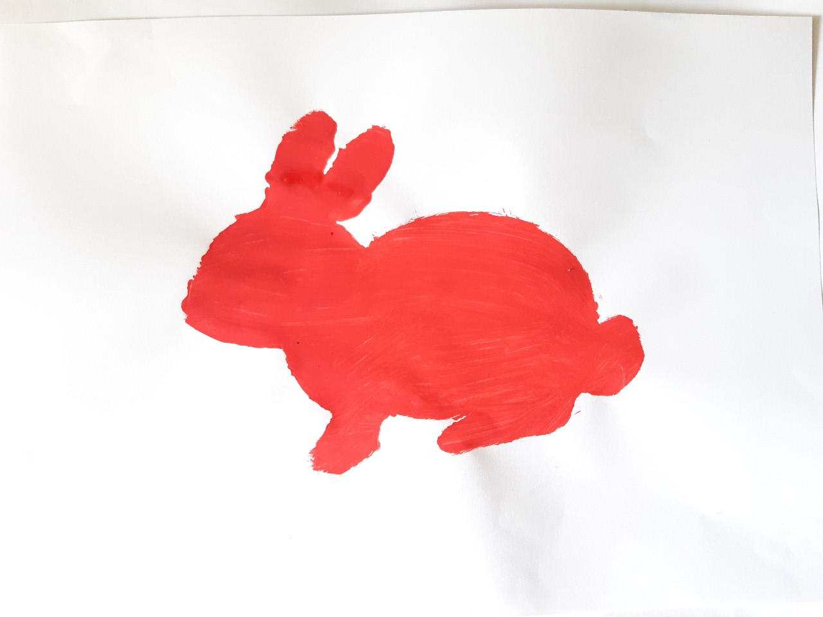

Slide 4
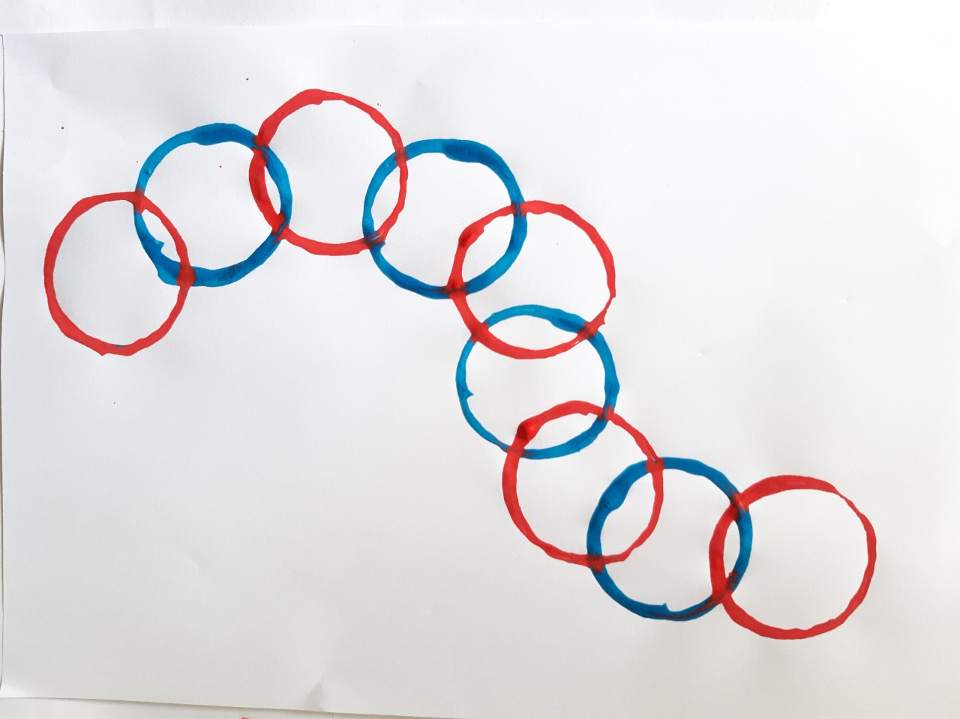

Slide 5


TRẺ THỰC HIỆN

Slide 6

Xin chân thành cảm ơn

